Slide 1
중학_영어2
4단원 Talk&Play
Edu-Tech Lab
2025

Slide 2
개요
1. 개요
(1) 개발 환경 및 매체
특정 프로그램 및 프레임워크의 의존성을 최대한 배제하여 태블릿, 모바일, 데스크톱에서 구동될 수 있도록 개발
각 OS별 주요 브라우저 지원
PC | 안드로이드 | iOS
Chrome, Edge | Chrome, 갤럭시 시리즈 내장 브라우저 | Chrome, Safari
(2) 콘텐츠 사이즈 및 비율
비율은 뷰어 네비게이션을 포함하여 16:9(1920x1080px)로 개발
콘텐츠개발은 스케일을 적용한 적응형 형태로 개발(반응형 지원 X)
모바일/태블릿 디바이스에서 세로 모드로 전환할 경우 “지원 불가” 안내 메시지 표시
디폴트 환경: 모바일/태블릿 디바이스 가로모드

Slide 3
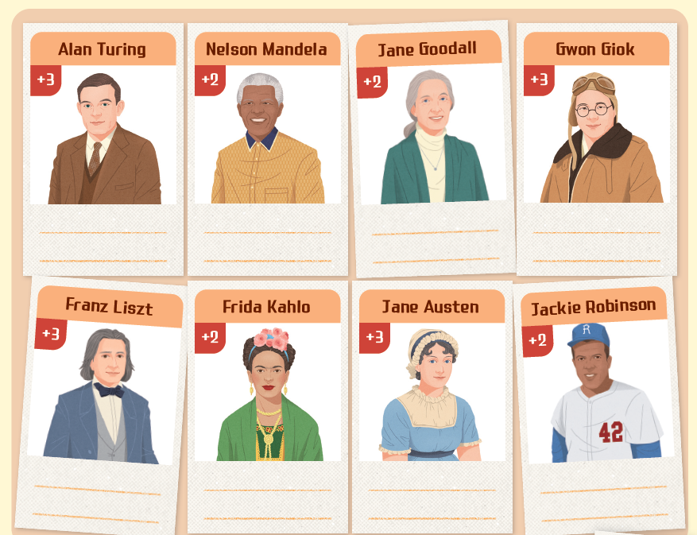
제작 요청
1. 개요
기획 의도 및 콘텐츠의 특징, 특별히 요청하고자 하는 내용을 기입해주시기 바랍니다.
기획의도 | <서책 – 4단원> – 모둠 활동(Talk&Play)에 포함된 활동 / 네 명이 한 모둠이 되고 두 명씩 팀으로 나눠져서 활동 성격: 조작형 – 퀴즈 유형
Tone & manner (제작에 참고할 디자인, 원하는 컨셉이 있다면 샘플을 넣어주세요.)
컨셉
4단원_ 76쪽

Slide 4
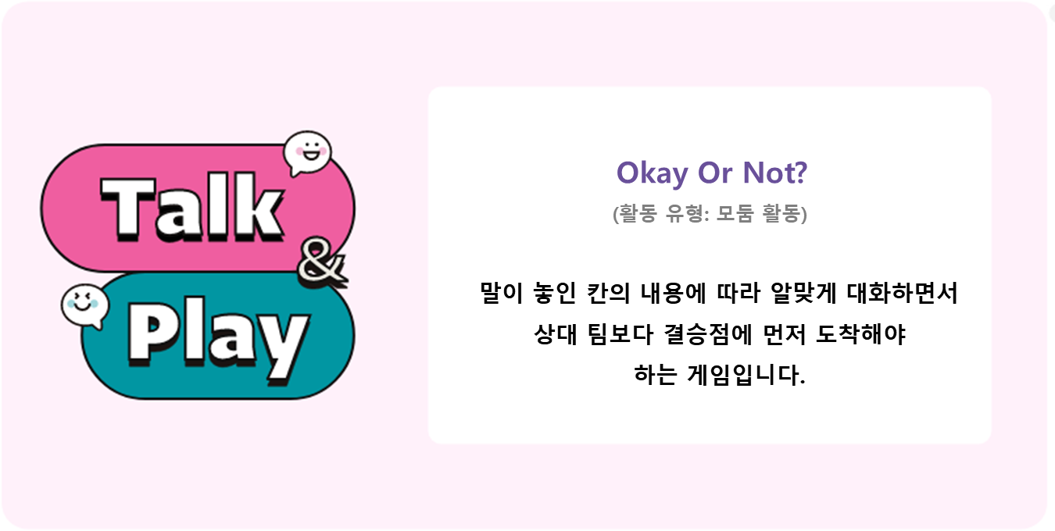
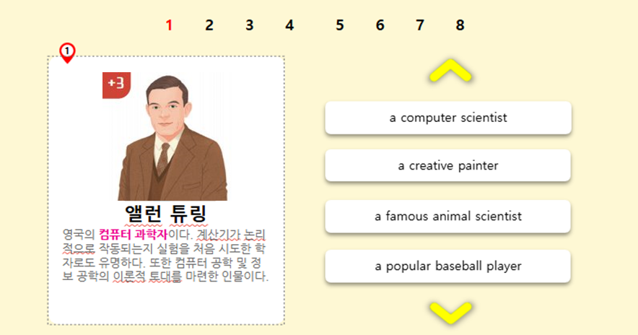





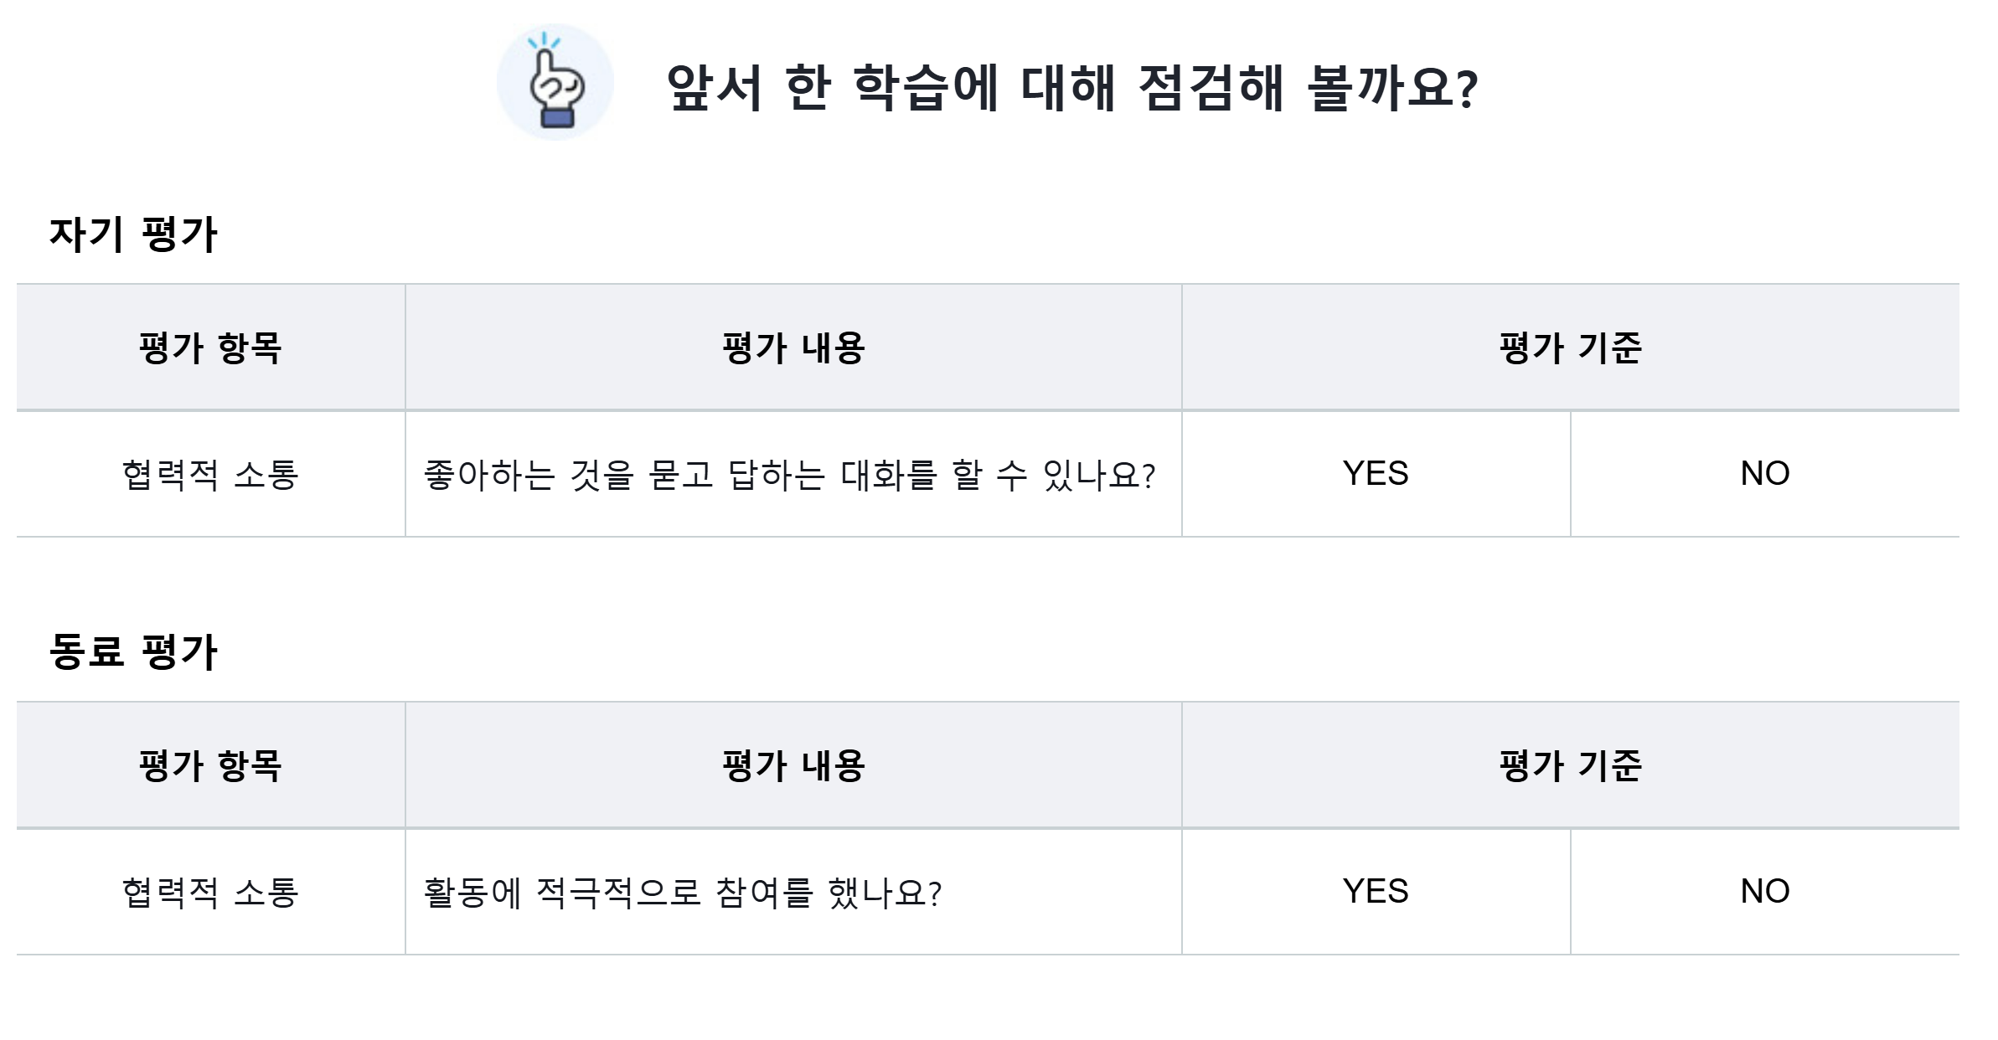
4단원 플로우 확인용 (퀴즈 게임)​
How to Play
Play Game
Send Score
클릭 시 게임 방법 안내 (STEP 한 번에 보이기)
콘텐츠 Description
조작형 콘텐츠
Who Did What?
(활동 유형: 모둠 활동)
팝업으로 조작형 콘텐츠 보드게임 화면 등장
그림 속의 인물을 알고 있는지 물어보고, 정보를 얻으면 점수를 획득하는 게임입니다.
탭 내 버튼 클릭 시 게임 결과를 선생님에게 전송
네 사람이 한 모둠이 되어 두 사람씩 팀을 만든 후, 팀당 한 개의 화면으로 활동을 진합니다. 가위바위보를 해서 이긴 팀이 먼저 게임을 시작합니다.
A, B 역할을 나눈 팀원들은 함께 카드를 뒤집어 인물에 대한 정보를 확인하고, 예시와 같이 묻고 답하며 정답을 맞힙니다.
정보를 알고 있을 때
정보를 모르고 있을 때
A: Minho, have you heard of Alan Turing?
B: Yes, I have. He was a computer scientist.
A: Minho, have you heard of Alan Turing?
B: No, I haven't.
정답을 맞히면 제시된 점수를 획득합니다. 대화를 계속하여 더 많은 점수를 얻은 팀이 승리합니다.
해당 콘텐츠 학습 완료 후 진행하는 자기 평가/ 동료 평가
지식·정보 처리
인물을 알고 있는지 묻고 답할 수 있나요?
적극적으로 짝과의 대화에 참여 했나요?

Slide 5
게임 방법
사용 안함
신규 콘텐츠
2025.01.09
No | UI Description
1 | 탭 메뉴 게임 방법, 게임하기, 결과 보내기 화면 이동 디폴트 화면: 게임 방법 Talk&Play 유형: 탭 O Grammar+ 유형 : 탭 X
* | 10개 유형 전체 how to play 내용 양 확인 후 가급적 스크롤 생기지 않도록 박스,텍스트 디자인 부탁드립니다.
1
How To Play
STEP 1
네 사람이 한 모둠이 되어 두 사람씩 팀을 만든 후, 팀당 한 개의 화면으로 활동을 진합니다. 가위바위보를 해서 이긴 팀이 먼저 게임을 시작합니다.
STEP 2
A, B 역할을 나눈 팀원들은 함께 카드를 뒤집어 인물에 대한 정보를 확인하고, 예시와 같이 묻고 답하며 정답을 맞힙니다.
예시
정보를 알고 있을 때
정보를 모르고 있을 때
A: Minho, have you heard of Alan Turing?
B: Yes, I have. He was a computer scientist.
A: Minho, have you heard of Alan Turing?
B: No, I haven't.
STEP 3
정답을 맞히면 제시된 점수를 획득합니다. 대화를 계속하여 더 많은 점수를 얻은 팀이 승리합니다.

Slide 6



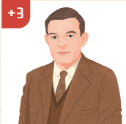
게임하기
신규 콘텐츠
No | UI Description
1 | [문제 영역] 문제가 표기되는 영역 [1-1] 카드 뒤집기 버튼 해당 버튼 클릭 시 카드가 뒤집어 지면서 인물에 대한 설명이 노출됨. 문제에 대한 힌트 노출됨. (슬라이드 9 참고 / 한글 설명) [1-2] 정답 영역 빈칸에는 학습자가 선택한 선지가 표기됨.
2 | [선지 영역] 선택지가 표기되는 영역 (8지 선다) 문항 1에 관한 선택지 텍스트 (다음 슬라이드 참고) [2-1] Swipe버튼 ﹀ : 다음 선지로 이동 (마지막 선지의 경우 해당 버튼 dim처리) ︿ : 이전 선지로 이동 (첫 번째 선지의 경우 해당 버튼 dim처리) 클릭/탭시 선지 하나씩 넘어감. [2-2] 정오답 채점 정답을 선택했을 경우 O 및 [1-2] 영역에 선지 표기됨. 오답을 선택했을 경우 X 표시가 표기되고 3초 후 사라짐. 오답을 2번 터치할 경우, 힌트 제공 → (2-4) 힌트: 정답에 터치 유도할 수 있도록 정답에 해당하는 글자 볼드 처리되어 노출 3번 틀릴 시 오답 처리X표시 남음 [2-3] 카드 클릭/탭시 카드 하이라이트 효과 적용 선택 전, 마우스 오버, 선택 후 정답, 선택 후 오답 디자인 구분
3 | [정오답 표시 영역] 자동으로 정오답 저장, 게임 결과 문제 번호 인디케이터에 표시됨. 인디케이터 선택시 해당 문항으로 이동 가능함.
3
3점
1
2
3
4
5
6
7
8
1
2
1-1
2-1
2-3
a computer scientist
a creative painter
2-2
Alan Turing
a famous animal scientist
?
a popular baseball player
1-2
2-4
다음

Slide 7
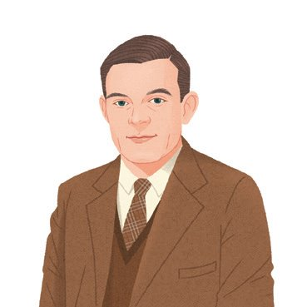
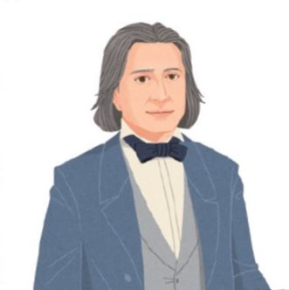
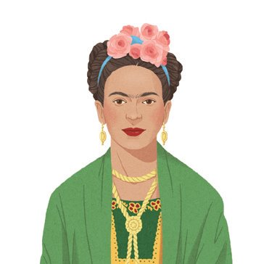
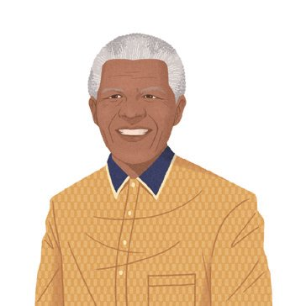
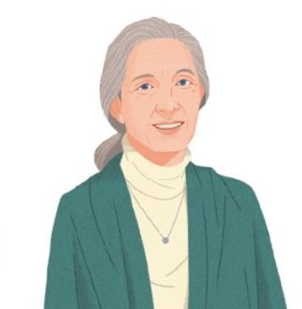
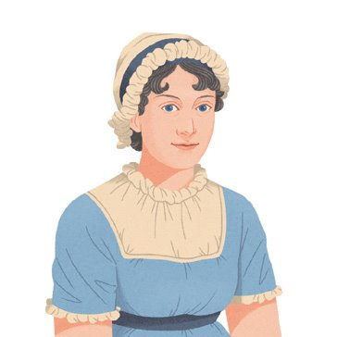
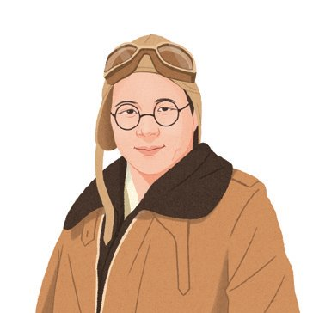
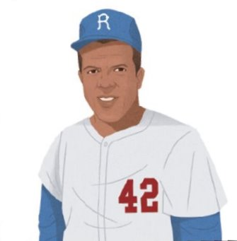
게임하기
 | 인물 이름 | 선지 | 점수 |  | 인물 이름 | 선지 | 점수
1 | Alan Turing | a computer scientist (정답) a creative painter a famous animal scientist a popular baseball player a great leader in South Africa the first woman pilot in Korea a great pianist a great woman writer | +3 | 5 | Franz Liszt | a famous animal scientist a popular baseball player a great leader in South Africa the first woman pilot in Korea a great pianist (정답) a great woman writer a computer scientist a creative painter | +3
2 | Frida Kahlo | a computer scientist a creative painter (정답) a great leader in South Africa the first woman pilot in Korea a famous animal scientist a popular baseball player a great pianist a great woman writer | +2 | 6 | Nelson Mandela | a computer scientist a famous animal scientist a popular baseball player a creative painter a great leader in South Africa (정답) the first woman pilot in Korea a great pianist a great woman writer | +2
3 | Jane Goodall | a computer scientist a creative painter a famous animal scientist (정답) a popular baseball player the first woman pilot in Korea a great leader in South Africa a great pianist a great woman writer | +2 | 7 | Jane Austen | a computer scientist a creative painter a famous animal scientist a popular baseball player a great leader in South Africa a great woman writer (정답) the first woman pilot in Korea a great pianist | +3
4 | Gwon Giok | a computer scientist a creative painter a great leader in South Africa the first woman pilot in Korea (정답) a great pianist a great woman writer a famous animal scientist a popular baseball player | +3 | 8 | Jackie Robinson | a great leader in South Africa the first woman pilot in Korea a computer scientist a creative painter a famous animal scientist a popular baseball player (정답) a great pianist a great woman writer | +2

Slide 8
게임하기
신규 콘텐츠
No | UI Description
4 | [점수 배점] 해당 문항 배점 노출 정답 시 해당 배점으로 자동으로 점수 계산
5 | [다음 문항으로 넘어가기 버튼] 정오답 채점([2-2]) 이후 버튼 생성 및 활성화 (터치 유도 효과 적용) 클릭 시 다음 문항으로 이동 (마지막 문항의 경우 해당 버튼 클릭 시 결과 화면 노출) / 첫 번째 문항에서는 [이전]버튼 노출되지 않음.
6 | [예시 대화 버튼] 클릭 시 대화 창 팝업 (슬라이드 12 참고)
4
1
2
3
4
5
6
7
8
6
3점
a computer scientist
a creative painter
2-2
Alan Turing
a famous animal scientist
?
a popular baseball player
5
다음

Slide 9
게임하기
신규 콘텐츠
No | UI Description
1 | [선택지] 정답 선택지 표시 학습자가 선택한 오답 선택지 학습자가 선택하였으나 틀린 보기 dim 처리함 [전체 유형 공통] 선택 전, 마우스 오버, 선택 후 정답, 선택 후 오답 디자인 구분하여 디자인
3점
1
2
3
4
5
6
7
8
1
1-1
a computer scientist
a creative painter
Alan Turing
a famous animal scientist
a computer scientist
a popular baseball player
1-2
다음

Slide 10
게임하기
신규 콘텐츠
No | UI Description
1 | 힌트 화면 카드가 뒤집어진 화면(한글 설명) (1-1) 버튼 활성 재 클릭 시 다시 카드 뒤집어지며 앞면으로 돌아감 (다음 슬라이드 참고)
3점
1
2
3
4
5
6
7
8
1
1-1
a computer scientist
a creative painter
2-2
앨런 튜링
영국의 컴퓨터 과학자이다. 계산기가 논리적으로 작동되는지 실험을 처음 시도한 학자로도 유명하다. 또한 컴퓨터 공학 및 정보 공학의 이론적 토대를 마련한 인물이다.
a famous animal scientist
a popular baseball player
다음

Slide 11
게임하기
 | 인물 이름 | 인물 설명 |  | 인물 이름 | 인물 설명
1 | Alan Turing | 앨런 튜링 영국의 컴퓨터 과학자이다. 계산기가 논리적으로 작동되는지 실험을 처음 시도한 학자로도 유명하다. 또한 컴퓨터 공학 및 정보 공학의 이론적 토대를 마련한 인물이다. | 5 | Franz Liszt | 프란츠 리스트 헝가리계 독일인 작곡자이자 훌륭한 피아니스트이다. "피아노의 왕"이라는 별칭이 있으며 피아노 역사에 큰 업적을 남겼다. 혁신적인 연주 기법과 작곡 기법은 클래식 음악 역사에서 높이 평가되고 있다.
2 | Frida Kahlo | 프리다 칼로 멕시코의 창의적인 화가이다. 신체적, 정신적 고통이 있었지만 이를 극복하고 삶에 대한 강한 의지를 작품으로 승화시켰다. 자신의 모습을 집중적으로 연구했고, 자화상을 많이 남겼다. | 6 | Nelson Mandela | 넬슨 만델라 남아프리카 공화국의 위대한 지도자이다. 평등 선거 실시 후 뽑힌 세계 최초의 흑인 대통령으로도 유명하다. 흑인 인권 운동가이며 백인 정권의 인종 차별에 맞선 투쟁을 지도했다.
3 | Jane Goodall | 제인 구달 영국의 유명한 동물 과학자이다. 침팬지의 행동 연구 분야에 대한 세계 최고 권위자이다. 침팬지가 육식을 하고 도구를 사용한다는 사실을 밝혀냈다. | 7 | Jane Austen | 제인 오스틴 영국의 유명한 소설 작가이며, 영국인이 가장 사랑하는 소설가로 손꼽힌다. 그녀의 작품들은 주로 18세기 후반과 19세기 초반의 영국 사회를 배경으로 하며, 당시의 사회적 규범과 인간 관계를 묘사했다.
4 | Gwon Giok | 권기옥 독립운동가이자 한국의 최초 여성 조종사이다. 대부분 남성들이 조종하던 군용 비행기를 조종한 최초의 여성으로 남녀 차별 극복을 강조했으며 편견의 벽을 허물어뜨렸다. | 8 | Jackie Robinson | 재키 로빈슨 미국의 인기 있는 야구 선수이다. 흑인으로서 최초로 메이저 리그에서 활동했다. 브루클린 다저스에서 활약했으며 스포츠계에서 흑인 인권 운동의 상징으로 평가되고 있다.

Slide 12

게임하기
신규 콘텐츠
No | UI Description
1 | 예시 대화 팝업 화면 클릭 시 dim 처리 및 대화 창 팝업 대화창 내 영문 콘텐츠 클릭 시 문장 음원 재생 [1-1] 전체 음원 재생 버튼 대화창 내 스피커 클릭 시 해당 대화 전체 재생 [1-2] 닫기 버튼 버튼 클릭 시 대화창 사라지고 dim처리 해제
3점
1
2
3
4
5
6
7
8
1-2
1-1
정보를 알고 있을 때
A: Minho, have you heard of Alan Turing?
B: Yes, I have. He was a computer scientist.
a computer scientist
정보를 모르고 있을 때
a creative painter
A: Minho, have you heard of Alan Turing?
B: No, I haven't.
a famous animal scientist
a popular baseball player
다음

Slide 13

게임하기
신규 콘텐츠
No | UI Description
1 | 결과 화면 모든 문제를 다 풀었을 경우 결과 화면 표시 각 문항의 배점에 따라 자동 계산 문항 콘텐츠에 dim처리된 화면 및 팝업 형태 결과 화면 나오는 상황 8번 문항 채점 완료 1초 후 자동 노출 [1-1] 정답 리스트 및 배점 [1-2] 전체 점수
2 | [닫기 버튼] 클릭 시 마지막 문항으로 돌아감.
3
3점
1
2
3
4
5
6
7
8
X
Result
List
12
Alan Turing
a computer scientist
Total
Jane Goodall
Nelson Mandela
a creative painter
Jane Austen
a famous animal scientist
Jackie Robinson
a popular baseball player
다음

Slide 14







대체텍스트
이미지(버튼) | 대체 텍스트 | 이미지(버튼) | 대체 텍스트
 | (각 인물 이미지) <인물 이름 텍스트> Alan Turing |  | (버튼 비활성화 상태)​ 공통:: 탭 접근 불가, 대체 텍스트 지원 없음​
 | (선택 전) <인물 이름 + 설명 보기> Alan Turing 설명 보기 |  | (버튼 활성화 상태)​ <각 번호 + 문제 보기>​ 1번 문제 보기​
 | (선택 후: 한글 설명 표시 상태) 설명 닫기 |  | 예시 대화 보기
 | (버튼 비 활성화 상태) 공통:: 탭 접근 불가, 대체 텍스트 지원 없음 |  | (예시 대화 팝업) 예시 대화 닫기
 | (버튼 활성화 상태) 이전 선택지 보기 // 다음 선택지 보기 |  | 음성 재생
 | 다음 문제 보기 |  | (결과 팝업) 문제 보기
 | 정답입니다. |  | (선택지 선택 전) <텍스트 + 선택> a creative painter 선택
 | 오답입니다. |  | (선택지 선택 후) <텍스트 + 선택 됨> A computer scientist 선택됨
8
1

Slide 15
결과보내기
사용 안함
셀바스) 결과 보내기 화면 내용 확인 필요
신규 콘텐츠
2025.01.09
No | UI Description

